Slide 1
Sistemas Operativos I
Sistemas Operativos Modernos (Tanenbaum/Prentice Hall/2003)‏
Fundamentos de Sistemas Operativos – Silberschatz/McGraw-Hill/2006)‏

Slide 2
Introducción a los Sistemas Operativos
Fundamentos
  Introducción
  Procesos y threads
  Deadlocks
  Administración de Memoria
  Entrada/Salida
  Sistemas de Archivo
  Seguridad
Notes:
Detalle del curso: habrá 2 focos separados e independientes, el primero se enfocará en fundamentos de los SO:
Introducción a los SO: definición, historia, variedad, hardware, conceptos, llamadas al sistema, estructura
Procesos y Threads: conceptos, comunicación entre procesos, problemas clásicos de comunicación, scheduling,
Deadlocks: recursos, detección y recuperación, evitar, prevención
Administración de Memoria: administración básica, intercambio, memoria virtual, algoritmos para reemplazo de páginas, diseño e implementación de los sistemas de paginación, segmentación
Entrada Salida: hardware, software, capas de software, discos, clock, terminales de caracteres, interfaces gráficas, terminales de red, adninistración de energía
Sistemas de Archivos: archivos, directorios, implementaciones, ejemplos
Seguridad: Contexto, criptografía, autenticación, ataques internos, ataques externos, mecanismos de protección, sistemas seguros
Adicionales: Unix/Windows – Sistemas Multimedia – Sistemas Multiprocesadores

Slide 3
Introducción a los Sistemas Operativos
Práctica
  Introducción al Shell
  Sistema de Archivos/Control de Tareas
  Programación de Shell
  Temas avanzados*
  Trabajo de Taller
Notes:
Por que usamos un shell. Tareas point & click repetitivas.
Sistemas de archivos y control de tareas: navegación (cd, pwd), inspección (ls, less, file), estructura del fs linux, manipulación (cp, mv, rm, wildcards), redirección de E/S (stdin, stdout, pipes, filters), permisos (chmod, chown, su), control de tareas (bg, fg, top, kill)‏
Programación en shell: variables, susbstituciones, quoting, control de flujo (if, case), loops (while, for), parámetros argumentos, getopts), E/S (terminal, files, redirección), funciones, filtros de texto (head, tail, grep, tr, sort, uniq), filtros con expresiones regulares (awk, sed), herramientas adicionales (eval, :, type, sleep, find, xargs, expr, rsh)‏
Temas avanzados: señales (raise, trap), debugging

Slide 4
Introducción a los Sistemas Operativos
Expectativas
Notes:
Aclarar que no es el curso: no es un curso de uso de windows o linux.
Escribir las expectativas del curso respecto del programa, experiencia con SO.

Slide 5
Introducción
  Capítulo 1
1.1 Qué es un SO?
1.2 Historia de los SO
1.3 Variedad de SO
1.4 Revisión del hardware
1.5 Conceptos de SO
1.6 Llamadas al sistema
1.7 Estructura de los SO

Slide 6
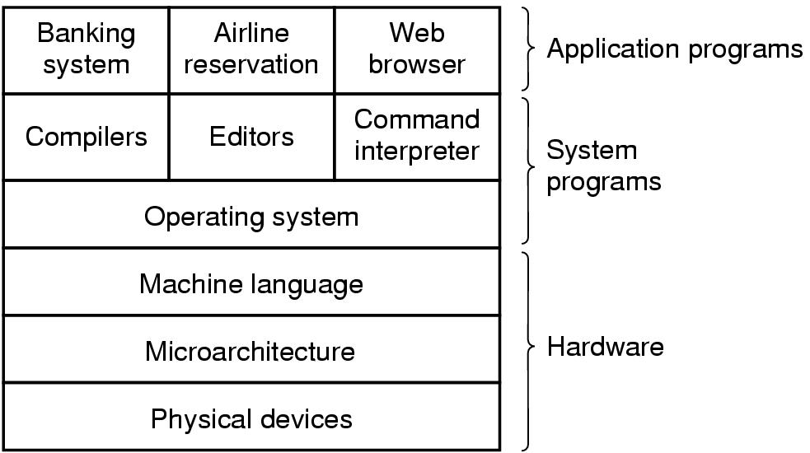
Introducción
Un Sistema está compuesto de
  hardware
  programas del sistema
  aplicaciones
Notes:
Un sistema de computación está dividido en capas de menor a mayor abstracción en forma ascendente.
- Dispositivos físicos: compuesto de circuitos/cables/fuentes
- Microarquitectura: registros/CPU/bus de datos/unidad aritmético-lógica. En cada ciclo de reloj se toman operandos (1 o 2) y se combinan en la ALU (sumándolos o haciendo un AND booleano), el resultado se guarda en uno o más registros
- Lenguaje de máquina, generalmente compuesto de entre 50 y 300 operaciones mayormente dedicadas mover datos, comparar valores y operaciones aritméticas. En este nivel los dispositivos de E/S se controlan cargando valores en los registros del mismo (dirección de memoria, lectura o escritura, cant de bytes, posición del disco)...
- Para ocultar esta compleidad (en forma parcial) se ofrece el sistema operativo. Por ejemplo para leer un bloque de disco, podría presentar una operación readBlock() sin preocuparnos de mover las cabezas del disco, esperar que se estabilizen, etc. (más sobre esto)‏
- Arriba del SO se encuentra el resto del soft del sistema: shell, compiladores, windows manager, procesadores de texto, etc... Estos programas NO forman parte del SO aunque vengan incluídos... La diferencia principal, es que el primero se ejecuta en modo kernel y está protegido de la intervención del usuario, mientras que el resto no. El hardware provee esta protección aunque sistemas viejos y baratos no lo proveían.

Slide 7
Qué es un Sistema Operativo?
Es una máquina extendida
  Oculta los detalles tediosos y complejos que se deben realizar
  Presenta al usuario una “máquina virtual” que es mucho más simple de usar
Es un administrador de recursos
  Cada programa obtiene tiempo de uso de recursos
  Cada programa obtiene espacio de utilización de un recurso
Notes:
Máquina extendida: una diquetera por ejemplo tiene 16 instrucciones que se especifica cargando entre 1 y 9 bytes en un registro. Esta intrucciones pemiten leer y escribir, mover el brazo, formatear pistas, calibrar, etc... Las operaciones más básicas como read y write requieren 13 parámetros comprimidos en los 9 bytes. Especifican la dirección del bloque a leer, el número de sectores por pista, la separación entre sectores, etc... una vez que se lleva a cabo la operación devuelve 23 campos de estado en 7 bytes. Además se debe tener en cuenta si el motor está prendido o no y si no está prendido esperar un tiempo considerable. Por otro lado no se puede dejar todo el tiempo prendido porque deteriora el disco y disquetera. El usuario o programador común no quiere entrar en estos detalles, prefiere trabajar con una abstracción simple como el sistema de archivos, por otro lado que sucedería si cada uno decide hacer su propia utilidad para manejar la disquetera podría haber conflictos e incompatibilidades. El SO brinda una interfaz de alto nivel más conveniente.
Administrador de recursos: Las computadoras modernas constan de procesadores, memoria, discos, impresoras. Esto debe ser adminstrado por el SO. Que sucedería si 3 programas intentasen imprimir su salida a una impresora al mismo tiempo? el sistema operativo debe coordinar los recursos disponibles o el resultado podría ser un caos. Por otro lado si el SO frena un proceso hasta que el primero termine de imprimir que sucedería? En un entorno con múltiples usuarios y recursos compartidos, por ej. red, la necesidad aumenta. Los usuarios no sólo deben compartir hardaware, también necesitan compartir información (archivos, db).
- Existen 2 formas de compartir recursos: en tiempo y espacio. En el primero distintos programas se turnan para usarlo, ejemplo? (CPU, impresora). En el segundo reciben una parte de los recursos, ejemplos (memoria, disco). En ambos casos podría haber problemas de equidad que el SO debe resolver.

Slide 8
Historia de los SO (1)‏
Primera generación 1945 - 1955
  válvulas, tableros
Segunda generación 1955 - 1965
  transistores, sistamas batch
Tercera generación 1965 – 1980
  Circuitos integrados, multiprogramación
Cuarta generación 1980 – present
  computadoras personales
Notes:
Es importante entender como evolucionaron los SO para entender el contexto actual. Los SO siempre estuvieron ligados al HW, de tal forma la clasificación está ligada su evolución.
La primera generación:
- válvulas en cuartos enormes refrigerados con tiemos de ciclos medidos en segundos. millones de veces más lenta y menos potente que una computadora personal barata.
- no había SO, una misma persona diseñaba, programaba, operaba y mantenía la máquina. Se realizaba cambiando conexiones para controlar la funciones básicas. El programador reservaba un bloque de tiempo en un papel, bajaba a la sala de máquina y pasaba horas esperando que ninguna de las 20000 válvulas se queme.
- Sólo se realizaban cálculos simples como cálculos de senos, cosenos y logaritmos.
A continuación se verán las siguetes generaciones...

Slide 9

Historia de los SO (2)‏
Sistemas Batch
  llevar las tarjetas al 1401
  leer las tarjetas a cinta
  poner la cinta en la 7094 para computar
  poner la cinta en la 1401 para imprimit la salida output
Notes:
Mainframes/Sistemas Batch
Estás máquinas sólo eran accesibles a grandes corporaciones/universidades/gobierno.
El proceso aún seguía siendo manual, ahora un operador especializado, obtenía las tarjetas, las cargaba y procesaba y luego la salida impresa era entregada al programador. Muy ineficiente! Hay que amortizar el costo del equipo! Esto dió lugar a la incorporación de máquinas dedicadas de bajo costo que se encargaban de leer las tarjetas y grabarlas en cinta fuera de línea. El operador cargaba un programa especial (primer esbozo de SO!) que leía los trabajos de la cinta y los ejecutaba. La salida se guardaba en un nueva cinta que luego era llevada a imprimir.
Estas computadoras se utilizaban mayormente para cálculos científicos y de ingeniería como resolver ecuaciones diferenciales. Estos se programaban en Fortran y lenguaje de máquina.

Slide 10
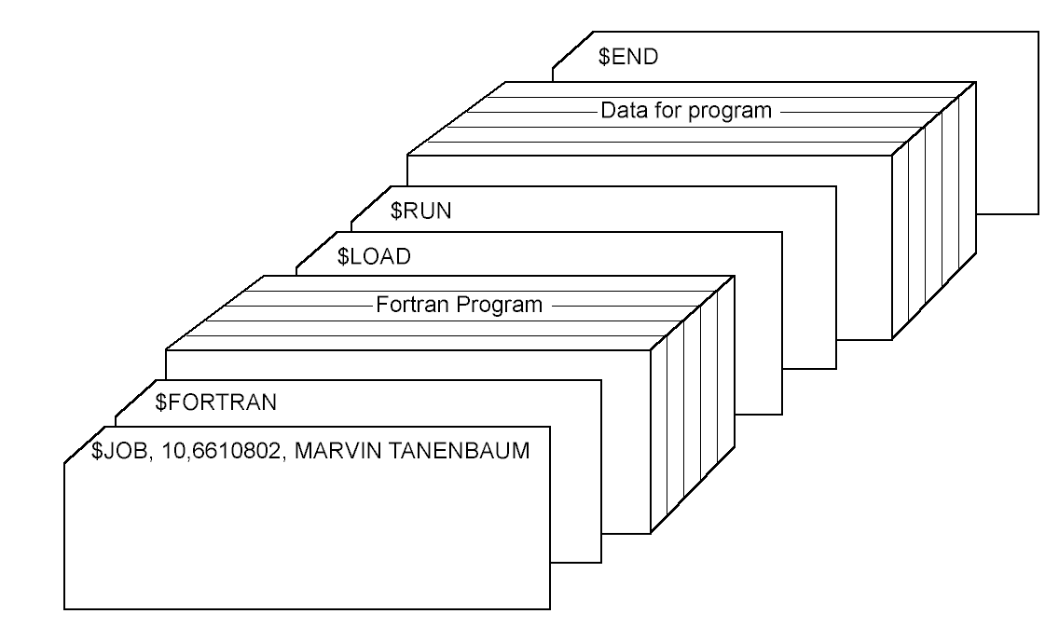
Historia de los SO (3)‏
Estructura típica de un job – 2^{da} generación
Notes:
Ejemplo:
1- trajeta JOB con: tiempo máximo de ejecución, número de cuenta al cual cargarlo, nombre del programador.
2- tarjeta FORTRAN que indica cargar el compilador
3- Programa a compilar
4- tarjeta LOAD cargar el programa recién compilado
5- tarjeta RUN indica ejecutar el programa con los datos que venían a continuación
6- tajeta END, fin del trabajo
Predecesor a intérpretes de comandos modernos...

Slide 11

Historia de los SO (4)‏
Multiprogramación
  3 jobs en memoria – 3^{ra} generación
Notes:
Todo esto funcionaba muy bien, pero había 2 líneas de producto diferentes e incompatibles. Muy costosas tanto para el fabricante como para el usuario. Los clientes necesitaban inicialmente una máquina pequeña e ir escalando (esto pasa hoy!).
IBM introduce una familia de máquinas IBM/360 que iban desde máquinas muy básicas como la 1401 hasta otra más potentes que la 7094. Primera en usar circuitos integrados.
Pero esto generó un problema, se requería un SO que pudiese funcionar tanto en máquinas pequeñas como en grandes. El resultado fue un SO extremadamente complejo y con muchos errores, cada nueva versión solucionaba viejos e introducía nuevos.
A pesar de los problemas introdujeron técnicas claves que no se utilizaban: multiprogramación. En la 7094 un trabajo no empezaba hasta que terminase el anterior, aún cuando había CPU ociosa por E/S. En procesos CPU intensivos, no jode, pero en procesos con E/S si! En procesos comerciales el idle de CPU puede ser del 80% al 90%. Inaceptable!
La solución que se encontró fue dividir la memoria y tener varios trabajos en memoria, si uno estaba haciendo E/S otro podía ejecutar teniendo alto grado de utilización de CPU (recurso preciado!). Nesecidad de protección por HW.
Otra carácteristica introducida fue el spooling. Esto permitía grabar los trabajos en disco ni bien ingresaban y luego el SO podía cargar un trabajo nuevo de disco cuando uno terminaba, igualmente con la salida.
Si bien esto mantenía la CPU ocupada y era importante para procesar grandes volúmenes de info y cálculos cientificos. Seguían siendo sistemas batch, y el programador no podían disponer de la máquina patra ellos. Time sharing, mientras 17 piensan, se distraen, 3 trabajan.

Slide 12
Variedad de SO
SO de Mainframes
SO de Servidores
SO Multiprocesador
SO de Computadora Personal
SO de Tiempo Real
SO Embebidos
SO de Smart card
Notes:
Mainframes: orientados al manejo de grandes volumenes de información y E/S
Servidores: se ejecutan generalmente en computadoras personales grandes, workstations o mainframes. Dan servicio a múltiples usuarios en forma simultanea a travez de una red. Permiten compartir hard y soft. Servicios de archivos, impresión , web servers, db. Unix/Windows
Multiprocesador: cada vez más comunes, permiten conectar varias CPU en un sólo sistema. Necesitan SO especiales, aunque en muchas oportunidades son variaciones de los SO de servidores con funciones especiales para comunicación
PC: consisten en brindar una buena interfaz a un sólo usuario. Se los usa para procesamiento de texto, hojas de cálculo y acceso a internet. Ejemplos: MacOS, Windows, Linux
Sistemas de tiempo real: en estos sistemas los parámetros de tiempo son claves, ejemplo línea de montaje o procesamiento de señales. Se los divide en rigurosos y no rigurosos según las necesidades. VxWorks, QNX.
Embebidos: sistemas pequeños que se utilizan en PDA (computadoras de bolsillo) y actualmente TE celulares. PalmOS, WinCE, Linux
Smart Card: sistemas operativos contenidos en un chip (tarjetas telefónicas). Las restricciones de potencia de procesamiento y memoria son muy severas. Algunas contienen una JVM y se descarga código que es interpretado

Slide 13

Revisión del hardware
Monitor
Bus
Componentes de una computadora personal
Notes:
Un SO debe estar intimamente ligado con el hardware ya que debe brindar una abstracción conveniente sobre este y administrarlo.
Una computadora personal es mucho más complicado, pero esto bastará para hacer un repaso sobre el hardware administrado por un SO.

Slide 14
Revisión del Hardware
CPU
  Tomar instrucción de memoria, decodificarla y ejecutar
  Conjunto de instrucciones específico
  Registros de propósito general, contador de programa, puntero a la pila, PSW
Notes:
La CPU es el “cerebro” de la computadora. Es la encargada de tomar una instrucción de memoria, decodificarla para determinar su tipo y operandos y ejecutarla.
Como el tiempo para acceder a memoria es mucho más importante que el que utiliza la CPU para ejecutar la instrucción, la CPU tiene registros rápidos para guardar los resultado temporales.
Además cuenta con registros especiales:
Contador de programa: guarda la posición en memoria de la próxima instrucción a ejecutar
Stack pointer: apunta al tope de la pila, donde se guarda el marco de ejecución del procedimiento en el que se ha entreado (parámetros de E/S, variables locales que no se guardan en registros).
PSW: contiene bits que indican código de condición que cambian cuando se ejecuta una comparación, prioridad de CPU, modo de ejecución (kernel/user), más otros bits de control. Los programas de usuario pueden leerlo pero en general no escribirlo.
EL SO debe estar consiente de estos registros que deben ser conservados cuando se decide suspender un proceso para ejecutar otro.

Slide 15
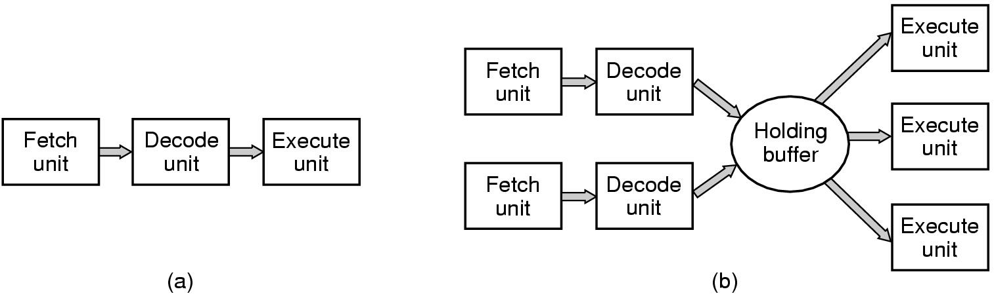
Revisión del Hardware‏
(a) Pipeline de 3 etapas
(b) CPU superescalar
Notes:
Para mejorar el desempeño abandonaron el modelo simple de tomar, decodificar y ejecutar un instrucción en una sóla vez. La nuevas CPU pueden cargar la instrucción n+2, decodificar la n+1 mientras se ejecuta la n. Este modelo se conoce como pipeline.
Un esquema aún más complejo se muestra en la 2da figura, donde existe distintas unidades de ejecución: aritmética de enteros, de flotantes y operaciones booleanas. Cuando una de las unidades está libre ejecuta la operación pendiente de este tipo. Los programas ya no se ejecutan en forma secuencial, el HW deberá asegurar que el resultado sea el mismo.
Pero parte de esto debe ser tenido en cuenta por los compiladores y sistemas operativos para maximizar la eficiencia.

Slide 16
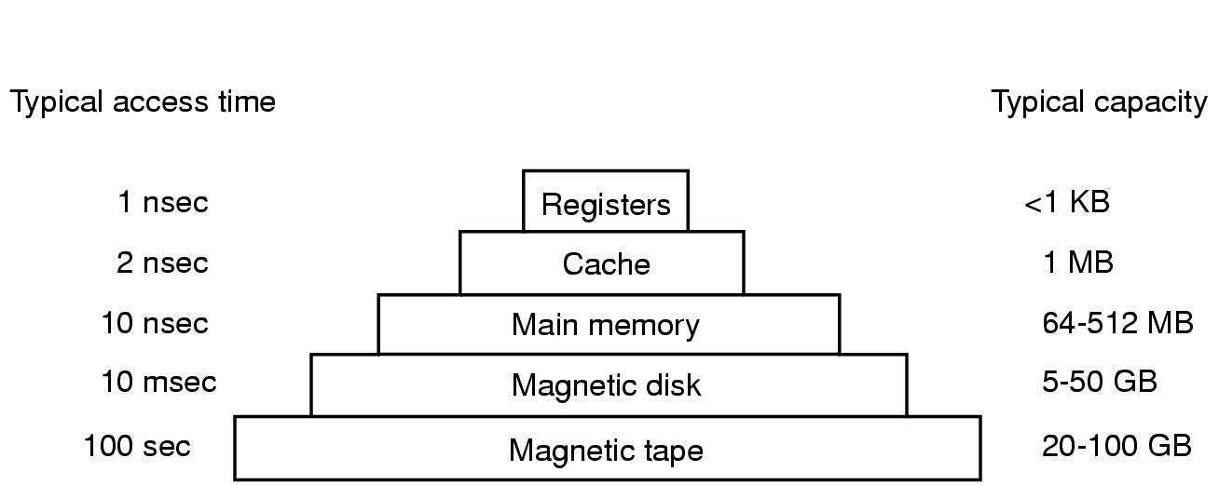
Revisión del Hardware
Jerarquía típica de memoria
Notes:
El segundo componente importante de es la memoria. Idealmente la memoria debería ser extremadamente rápida, ilimitada y barata. Dado que esto no es posible la memoria se estructura en capas.
Registros velocidad de CPU 32x32 o 64x64. Los programas deben administrarlos, esta son optimizaciones del compilador.
Luego viene el cache (en la CPU o muy cerca), guarda las entrada de memoria más accedidas, si la dir de memoria está en cache se retorna, si no se produce un fallo decache e implica un acceso a memoria.
En el siguiente escalon vienen lamemoria principal RAM, todas las solicitudes que no se pueden atender por cachese dirigen a la memoria principal.
El siguiente nivel lo ocupan los discos magneticos. Hablar de pistas, cilindros, retrasos por tiempo de latencia (entre 5ms y 10ms). Mostrar la siguiente figura...

Slide 17
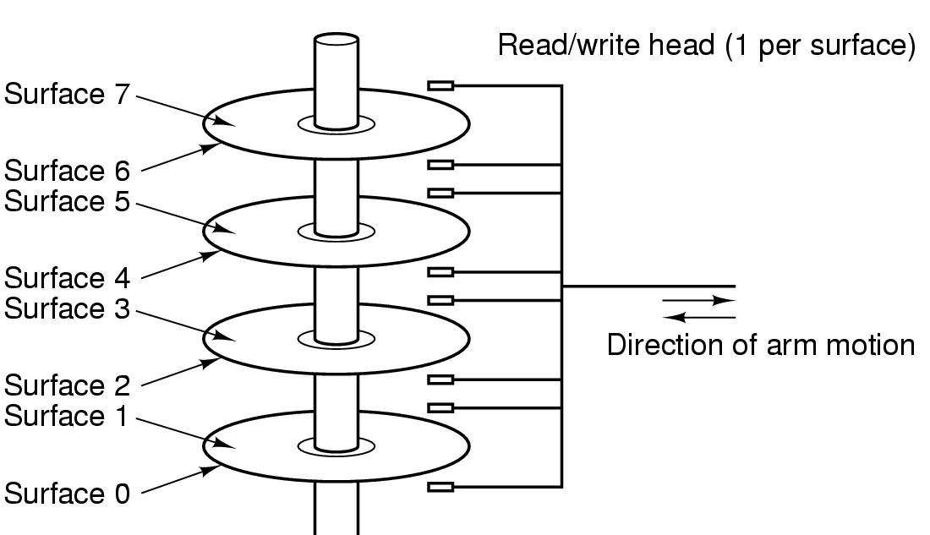
Revisión del Hardware‏
Estructura de un dispositivo de disco
Notes:
El último nivel lo constituye las cintas magnéticas, mucho más lentas que los discos y se utilizan para copias de seguridad. Su costo por bit es extremadamente bajo y son remobibles. Pueden guardarse en bóbedas separadas para que sobrevivan incendios, inundaciones, etc...
Esta jeraquía pude diferir en algunos sistemas, por ejemplo podría haber unidades ópticas.
Ademas de la memoria mencionada, existen otras como la ROM (sólo lectura y se programa de fábrica). Algunas computadoras la utilizan para guardar el programa de arranque. El problema es que no se pueden actualizar y si tienen un error hay que rremplazarlas. Tambien existen las EEPROM (Electrically Erasable Prgrammable ROM) y RAM de tipo flash que no son volátiles pero en contraste con la ROM pueden borrarse y volver a escribirse. Finalmente existe un tipo de memoria volátil CMOS que se utiliza para guardar fecha y hora actuales en algunas máquinas, estas memorias son de muy bajo consumo y su info se mantiene con una pequeña batería.

Slide 18
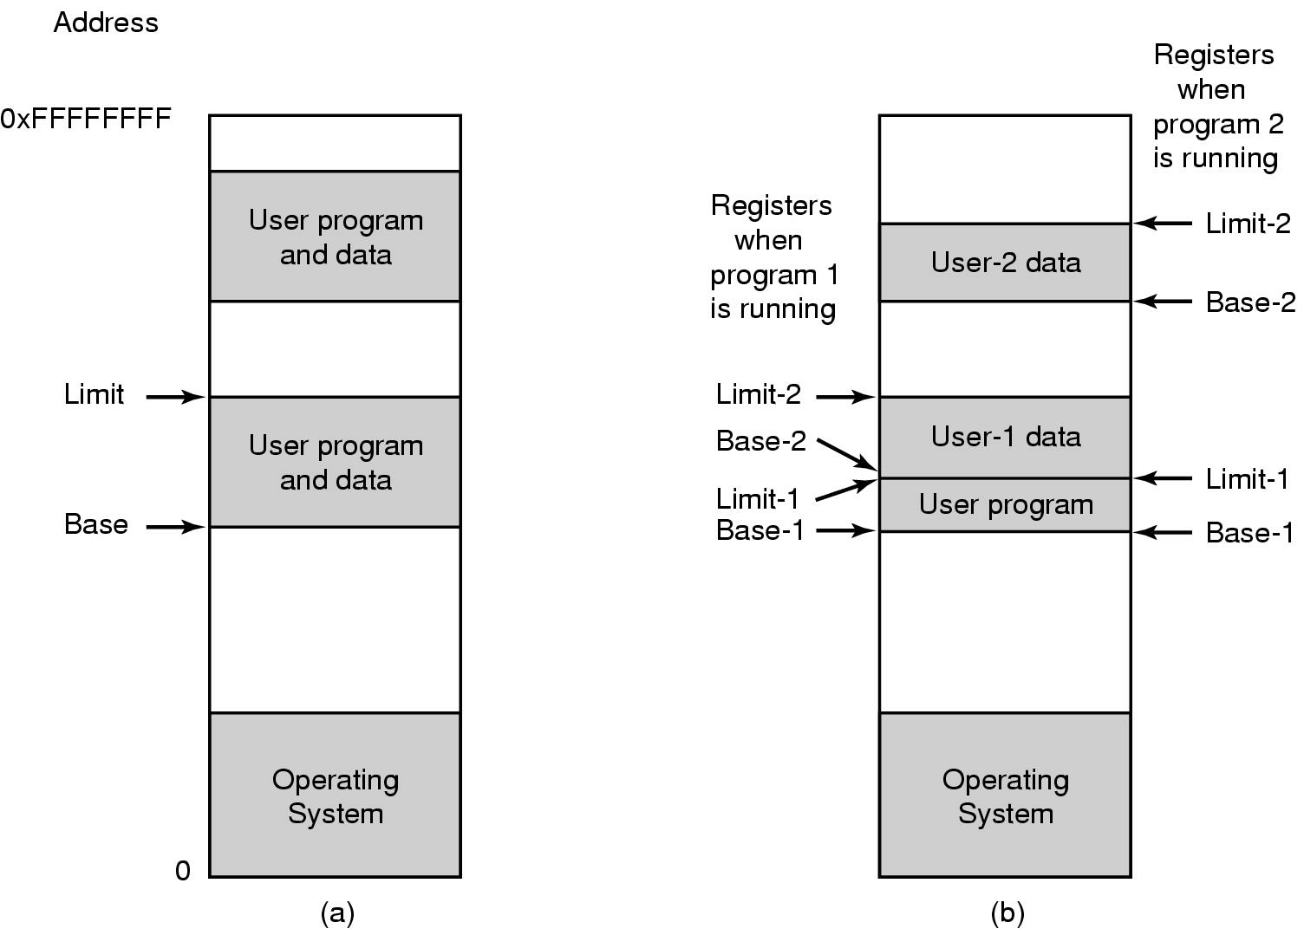
Revisión del Hardware
c
Uso de un par base-límite y 2 pares base-límite
Notes:
Por el momento sólo nos concentramos en la memoria principal. Muchas veces es conveniente mantener 2 o más programas en memoria. De esta forma cuando un programa se bloquea mientras esper apor la lectura del disco, otro puede ejecutarse. Sin embargo deben resolverse 2 problemas:
1- Como proteger los programas entre sí, al kernel de ellos
2- Como manejar la relocalización
Cuando un compilador genera el código objeto, no sabe en que posición de memoria se va a ubicar, para esto nace la necesidad de un registro base. De esta forma el compilador asume que empieza en la posición 0. Cuando se ejecuta un programa se ajusta el registro base, todo acceso a memoria se le suma el contenido de base. Para que el programa no acceda una posición de memoria incorrecta, un programa sólo puede acceder al espacio de dirs entre base y límite. Así los problemas de protección y realocación se resuelve con 2 registros adicionales. La verificación y conversión de una dir virtual generada por un prog a una dir física lo hace un dispositivo llamado MMU (Memory Managment Unit) contenido en la CPU o entre la memoria y la CPU.
La figura b muestra un esquema más avanzado que permite compartir el código del programa (ocupando menos memoria). Existen MMU muchos más avanzadas, cabe aclarar que esto tiene implicancias directas en el cambio de contexto no es lo mismo guardar y restaurar 2 registros que varios.

Slide 19
Revisión del Hardware
Dispositivos de E/S
Notes:
Otro recurso que administra el SO son los dispositivos de E/S. Un dispositivo de E/S generalmente constan de 2 partes, el dispositivo y una controladora que es un chip o conjuntos de chip. Muchas veces el control real del dispositivo es muy complejo, la controladora presenta una interfaz más simple al SO. (Por ejemplo leer el sector 11206, la controladora debe convertir este valor a un número específico de cilindro y sector, esto podría complicarse si los cilindros exteriores tienen más sectores o uno defectuso fue reasignado, luego la controladora debe determinar en que cilindro está el brazo y enviar la cantidad de impulsos eléctricos necesarios para moverlo, luego esperar que el sector correcto gire hasta estar abajo del cabeza y coemnzar a leer calculando los bits de verificación y ensamblando los bits leídos para guardar la info en memorial)‏
Dado que cada tipo de controladora es distinto se requiere software para manejar cada uno. Este software se denomina controlador del dispositivo (driver). Los fabricantes tienen que suministrar un driver para cada SO.
Para poder usar el driver, este tiene que ser incluído en el kernel (puede usarse en espacio de usuario, pero es peligroso porque requiere acceso a la controladora). Existen 3 formas de incluir un driver: la primera recompilar el kernel con el driver necesario y reiniciar el sistema (muchos UNIX funcionan así), la 2da es agregar una entrada en un archivo del SO y reiniciar, cuando el SO arranca carga el driver (Windows). La 3ra es que el SO pueda cargar divers mientras está ejecutando, esto no era muy común pero con dispositivos USB/IEEE 1394 empezaron a ser necesarios.
Sigue...

Slide 20
Revisión del Hardware
Atención de solicitudes de E/S
  Busy waiting
  Interrupciones
  DMA
Notes:
Todas las controladoras tienen una serie de registros que permiten comunicarse con ellas. En algunas computadoras estos tienen una corresponencia con un area de memoria ordinaria del SO. No requiere instrucciones especiales y se protegen con el uso de los registros base y límite. En otras computadoras los registros de los dispositivos se colocan en un espacio de puertos especiales de E/S y requieren intrucciones especiales en modo kernel.
Las operaciones de E/S pueden manejatse de 3 formas: un programa del usuario emite una llamada al sistema que el kernel traduce a una llamada de procedimiento al driver del dispositivo apropiado. Entonces el drive se queda en un ciclo donde pregunta continuamente al dispositivo si terminó, y cuando esto sucede coloca los datos donde corresponde. Esto se denomina espera activa (busy waiting) y tiene la desventaja que ocupa CPU.
El segundo método consiste en que el driver pone en marcha al dispositivo y le indica generar un interrupción cuando finalice. El sistema operativo bloquea al inocador si es necesarioy sigue con otras tareas.
El 3er mecanismo utiliza un chip especia de acceso directo a memoria (DMA) que puede controlar el flujo de datos entre la memoria y algún dispositivo sin intervención de la CPU. La CPU prepara la DMA indicándole cuantos bytes debe transferir, el dispositivo, dir de memoria y sentido. Cuando la DMA termina genera una interrupción como en el caso anterior.

Slide 21
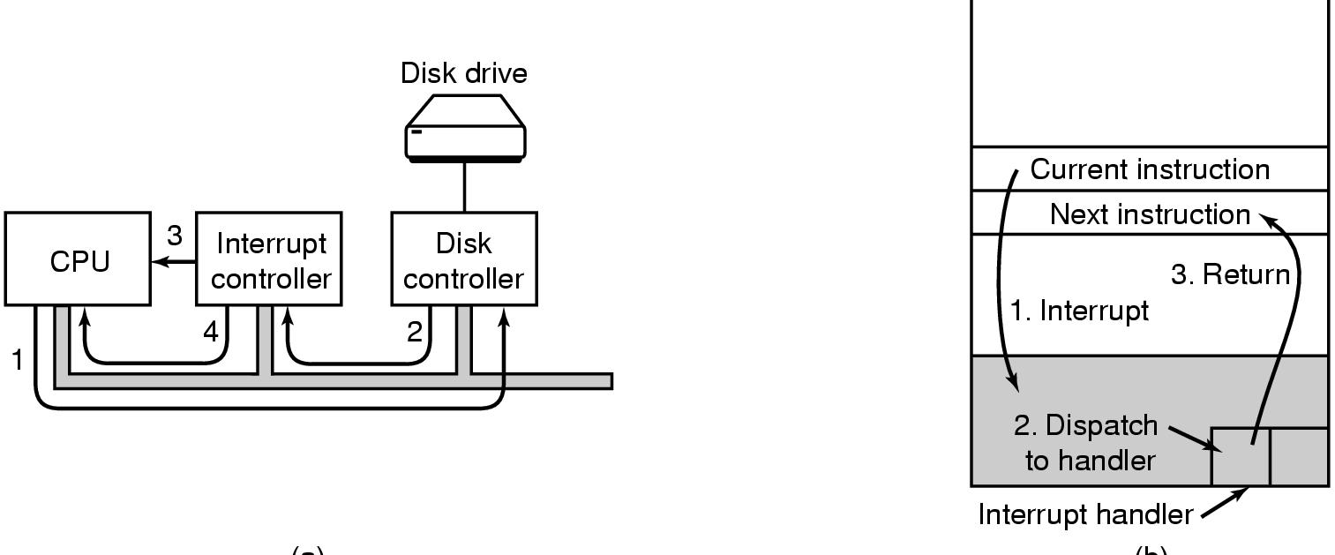
Revisión del Hardware‏
(a)‏
(b)‏
(a) Pasos involucrados en arrancar un dispositivo de E/S y es interrupida
(b) Cómo se interrumpe la CPU
Notes:
La figura a muestra un proceso de E/S manejado con interrupciones:
1- en el paso uno el driver le dice a la controladora de disco que debe hacer ecribiendo sus registros
2- cunado la controladora de disco termina le indica a la controladora de interrupciones a travez del bus
3- si la controladora de interrupciones está en condiciones de atender la interrupción (podría estar ocupada con otra de mayor prioridad) aplica una corriente a la CPU para informar la interrupción
4- la controladora de interrupciones coloca en el bus el nro de dispositivo para que la CPU sepa que dispositivo terminó
Cuando la CPU decidió aceptar una interrupción, debe guardar el estado del proceso actual en la pila y pasar a modo kernel. Una vez que el manejador de interrupción devuelve el control al programa del usuario como se ve en la figura 1b.

Slide 22

Revisión del Hardware‏
Estructura de un Pentium
Notes:
Esta figura muestra una estructura de una máquina real. Esto es sólo informativo para mostrar que un sistema es mucho más complejo realmente y es tema de Arquitectura!

Slide 23

Conceptos de SO (1)‏
Arbol de procesos
  A crea 2 procesos hijos, B y C
  B crea 3 procesos hijos, D, E, y F
Notes:
Un proceso es un programa en ejecución. Cada proceso tiene un espacio de direcciones que contiene el código ejecutable, datos y pila. Además todo proceso tiene asociado un conjunto de registros como el PC, el SP, y otros registros de HW.
Periódicamente el SO decide dejar de ejecutar un proceso, porque consumió demasiado tiempo de CPU o se bloqueo en una operación de E/S. Cuando un proceso se suspende, el SO deberá guardar toda la info de este para que pueda seguir ejecutandose en el lugar donde se suspendió. Esto podría implicar archivos abiertos, posición actual. Esta infromación generalmente en una tabla del SO llamada tabla de procesos.
Las llamadas del sistema para adm de procesos están relacionadas con la creación y terminación de procesos. Consideremos el ejemplo de un shell ejecutando un compilador, cuando esto sucede el shell debe hacer una llamada al sistema para crear el proceso y el compilador una llamada para terminarse.
Un proceso puede generar procesos hijos con lo cual tendremos la estructura de arbol. Muchas veces para llevar a cabo una tarea en forma coordinada tendrán que intercambiar información esto se llama comunicación entre procesos.

Slide 24
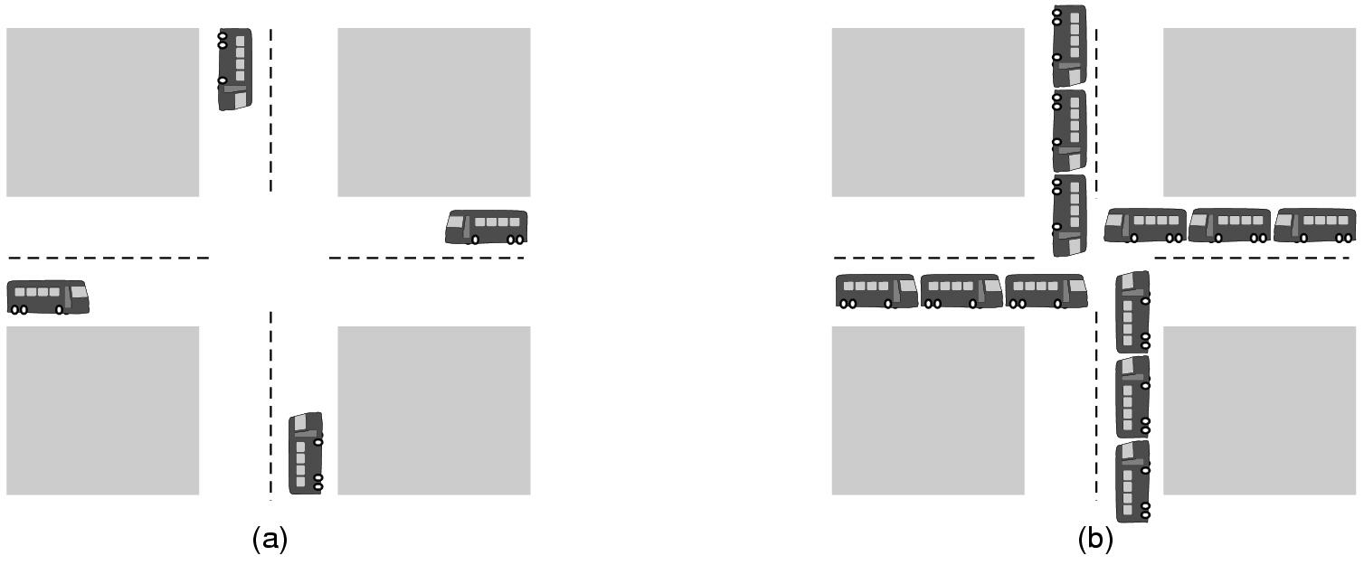
Conceptos de SO (2)‏
(a) Deadlock potencial. (b) Deadlock.
Notes:
Que pasa si todos llegan al cruce al mismo tiempo?
Que relación tiene con una computadora?
En una computadora puede suceder lo mismo. Ejemplo de 2 procesos que toman recursos en forma alternada CD-ROM/Cinta.

Slide 25
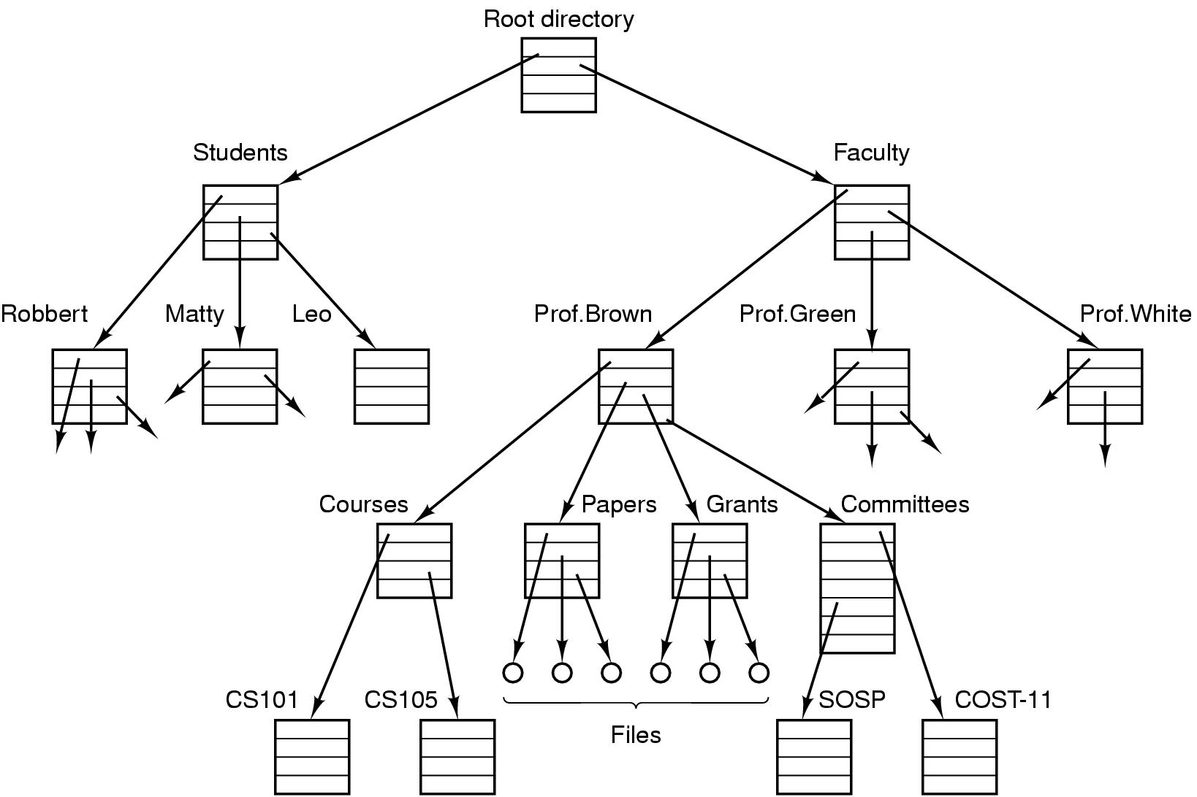
Conceptos de SO (3)‏
File system para el departamento de una universidad
Notes:
Otro concepto clave bajo el ámbito del SO es el sistema de archivos. Para esto el SO debe presentar un modelo abstracto independiente del dispositivo con operaciones para crear, borrar, leer, escribir.
Para organizar los archivos, casi todos los SO brindan la metafora de directorio para agrupar archivos. Los directorios pueden ser anidados y generan una estructura de árbol como el de la figura. Todo archivo dentro de la jerarquía puede especificarse con una ruta(path) desde el tope de la jerarquía, directorio raíz. / para unix, \ para windows.
En cualquier instante dado cada proceso tiene un directorio de trabajo y se utiliza para buscar los archivos relativos que no empiezan con /.
Para poder leer o escribir un archivo, primero debe abrirse, en ese momento se revisan los permisos. Si el acceso está permitido se devuelve un descriptor de archivo (file handler). Este file file handler se guarda en una tabla del SO (too many file open!!).

Slide 26
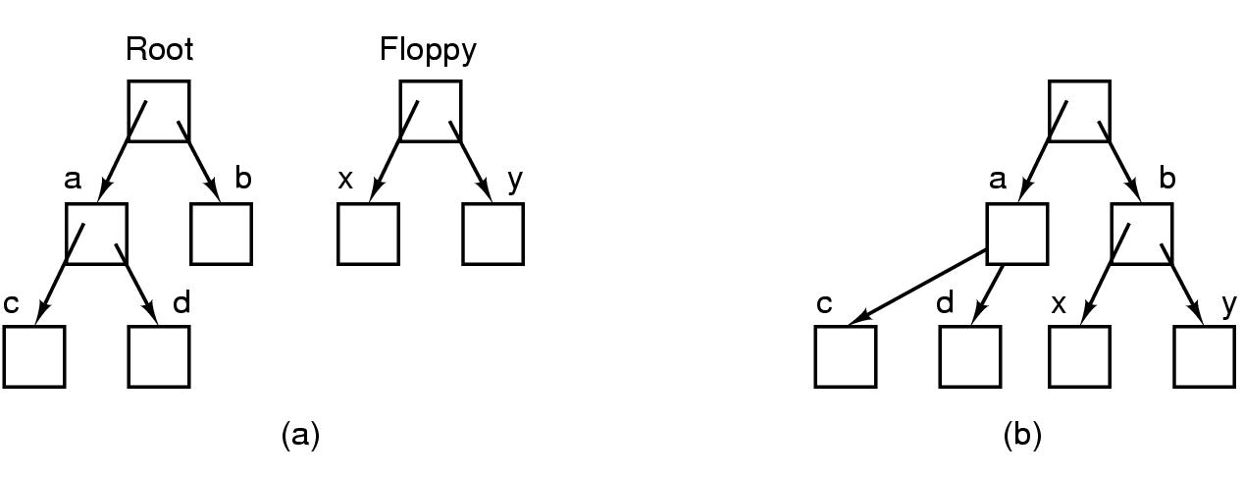
Conceptos de SO (4)‏
Antes de montar,
  los archivos en el diskette son inaccesibles
Después de montar un diskette en b,
  los archivos del diskette son parte de la jerarquía del file system
Notes:
Otro concepto importante en UNIX es el mount de sistemas de archivos. Casi todas las Pc tienen unidades remobibles, en UNIX se permite agregar este sistema de archivos nuevo al árbol principal como se muestra en la figura.

Slide 27
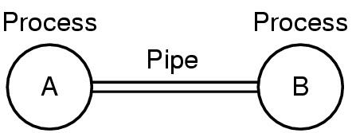
Conceptos de SO (5)‏
Dos procesos conectados por un pipe
Notes:
Otro concepto importrante en UNIX es el de archivos especiales que permiten que dispositivo de E/S parezcan archivos. Existen 2 tipo de caracteres y de bloque. El primer tipo modelar para dispositivos como impresoras, modems que generan un flujo de caracteres. El segundo modela dispositivos que se acceden en forma aleatoria como discos. Estos archivos se encuentran en /dev.
Por último existe un seudoarchivo llamado pipe que puede servir para conectar 2 procesos. Como se muestra en la figura cuando el proceso A desea enviarles datos a B escribe en el pipe como si fuera un archivo, de la misma forma B puede leer de este pipe. De esta forma la comunicación entre procesos es similar a leer y escribir en un archivo. La única forma que un proceso pude saber que se trata de un pipe y no un archivo es mediante un system call.

Slide 28

System Call
Hay 11 pasos en la llamada al sistema
read (fd, buffer, nbytes)‏
Notes:
La interfaz entre el SO y los programas del usuario está definido por un conjunto de llamadas al sistema. Para entender un SO estamos obligados entender las llamadas al sistema. Estan varían de SO a SO, pero los conceptos tienden a ser similares.
Existe una norma internacional POSIX (Portable Operating System Interface) que define una interfaz de de llamadas mínimas que deben soportarse. La mayoría de los derivados de UNIX adhieren.
Todas la computadoras con 1 CPU pueden ejecutar una instrucción a la vez, esto implica que si un programa está ejecutando y necesita un servicio del sistema (por ejemplo leer un archivo), tendrá que ejecutar una instrucción TRAP para transferir el control al SO. El SO determinará que quiere el proceso invocador lo resolverá y devolverá el control a la siguiente instrucción del proceso invocador. Sólo difiere de una llamada a un proc cualquiera en que la llamada se ejecuta en modo kernel.
Veamos el ejemplo de una llamada
count=read(fd, buffer, nbytes)‏

Slide 29
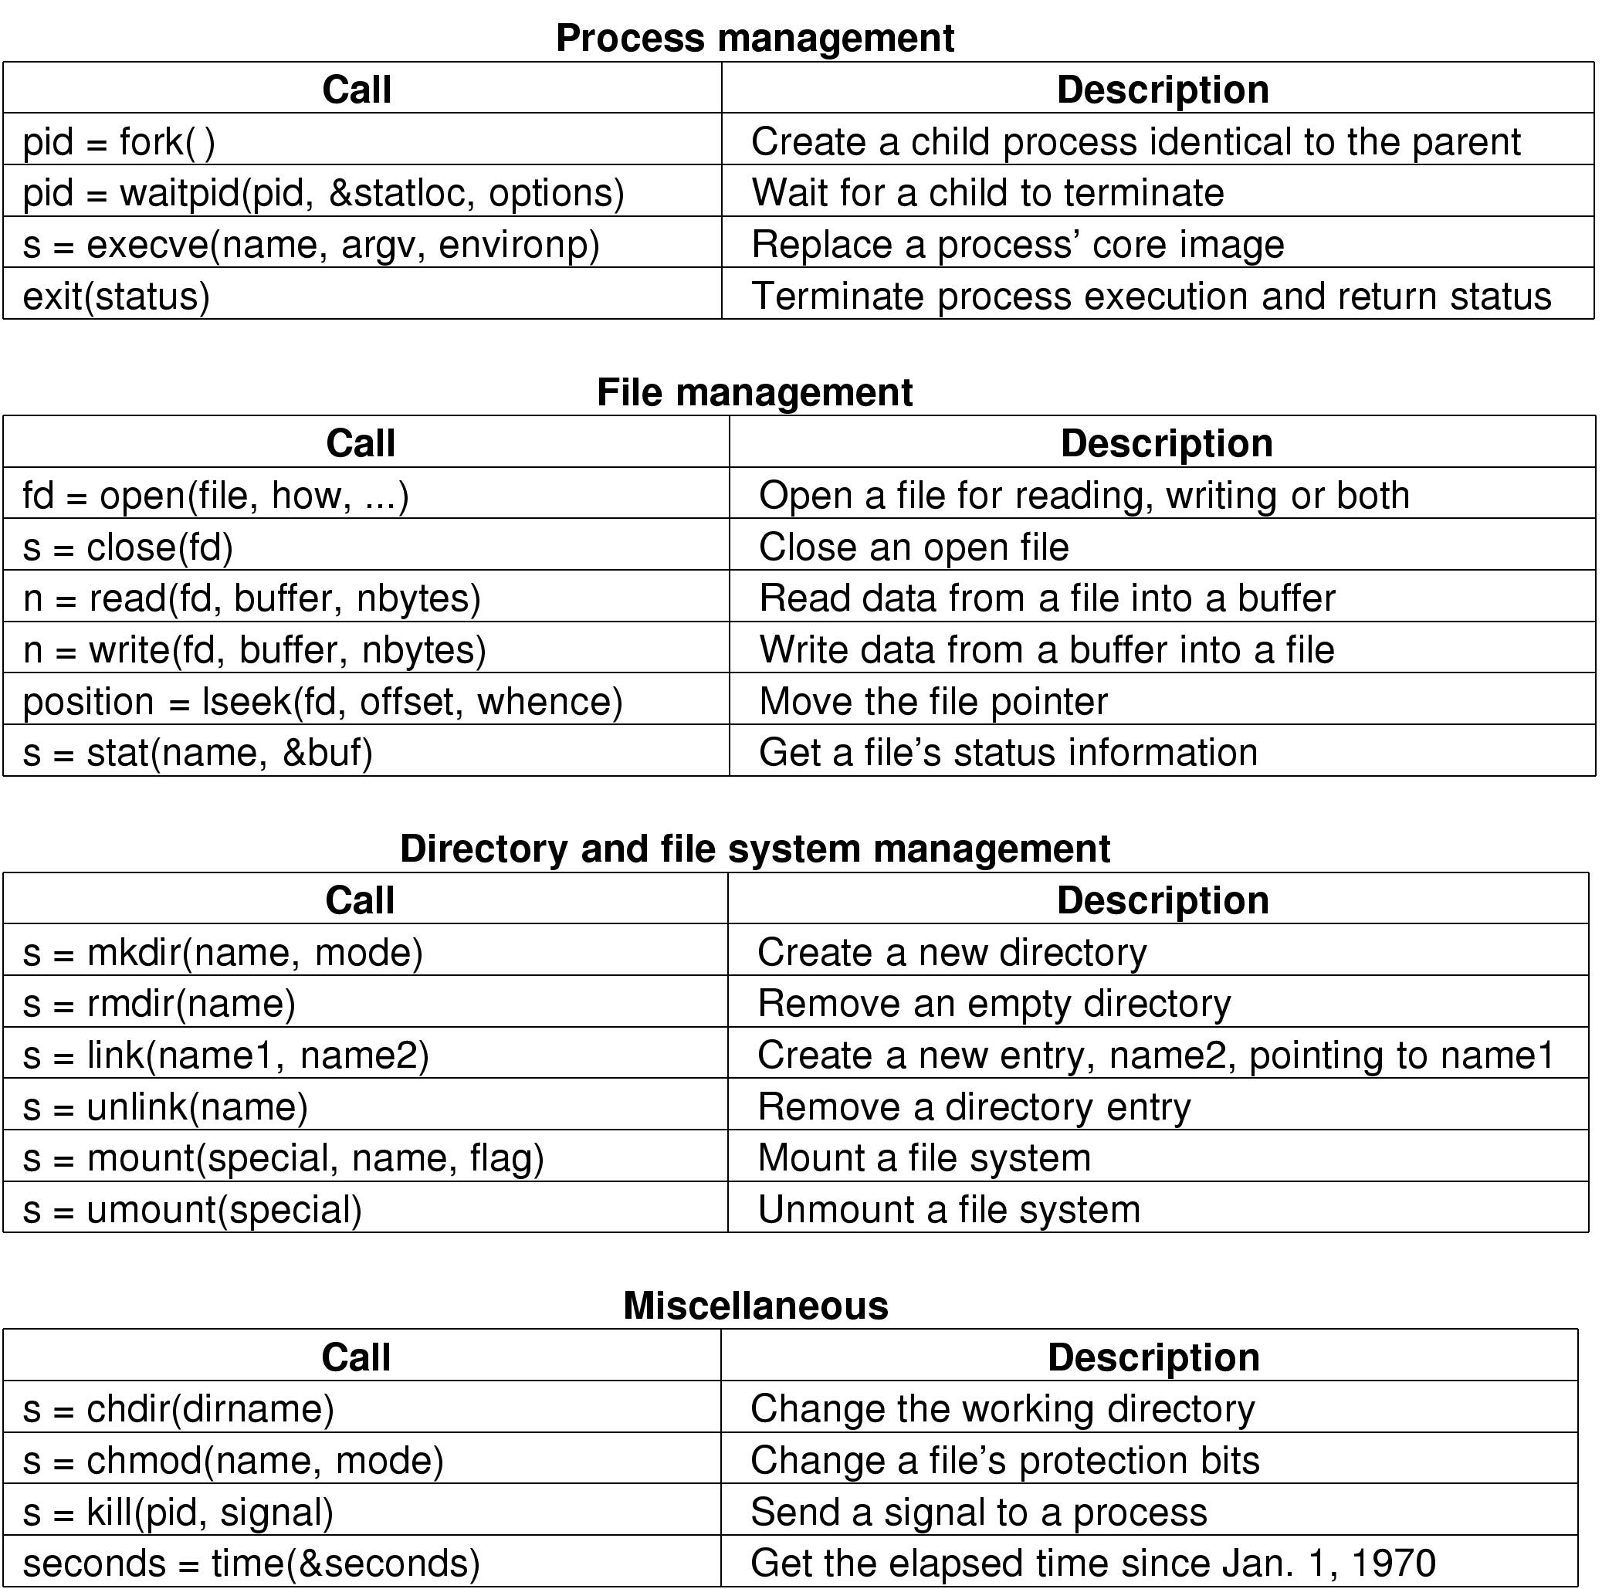
Llamadas al Sistema para Administración de Procesos
Notes:
Cabe aclarar que la correspondencia entrellamadas a procedimientos POSIX no necesariamente es una a una. POSIX especifica que interfaz debe brindar el SO pero no si debe implementarlas como system calls o no.
1 – fork: es la única forma de crear un proceso nuevo en UNIX. Crea un duplicado exacto de el proceso padre, incluyendo registros, fd, variables, etc... Luego del fork, cada uno sigue su camino. Los procesos se copian con lo cual cambios posteriores no afectan al otro, no comparten el espacio de memoria.
2- waitpid: espera por que un proceso termine de ejecutar

Slide 30
Llamadas al Sistema
Un shell simplificado:
while (TRUE) { /* repite por siempre */
type_prompt( ); /* mostrar el prompt */
read_command (command, parameters) /* ingreso desde la terminal */
if (fork() != 0) { /* fork de un proceso */
/* Parent code */
waitpid( -1, &status, 0); /* esperar finalización del hijo */
} else {
/* Child code */
execve (command, parameters, 0); /* ejecutar comando */
}
}

Slide 31
Llamadas al Sistema para Administración de Archivos

Slide 32
Llamadas al Sistema para Administración de Directorios

Slide 33
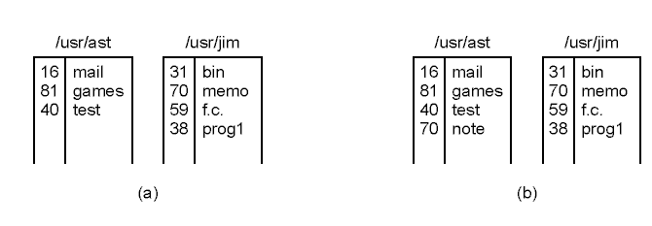
Llamadas al Sistema‏
(a) Dos directorios antes de “linkear”
/usr/jim/memo al directorio de ast
(b) Directorios “iguales” después de linkear

Slide 34
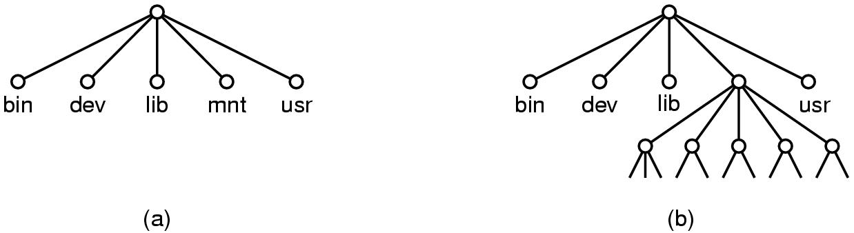
Llamadas al Sistema
(a) File system antes del mount
(b) File system después del mount

Slide 35
Llamadas al Sistema Adicionales

Slide 36
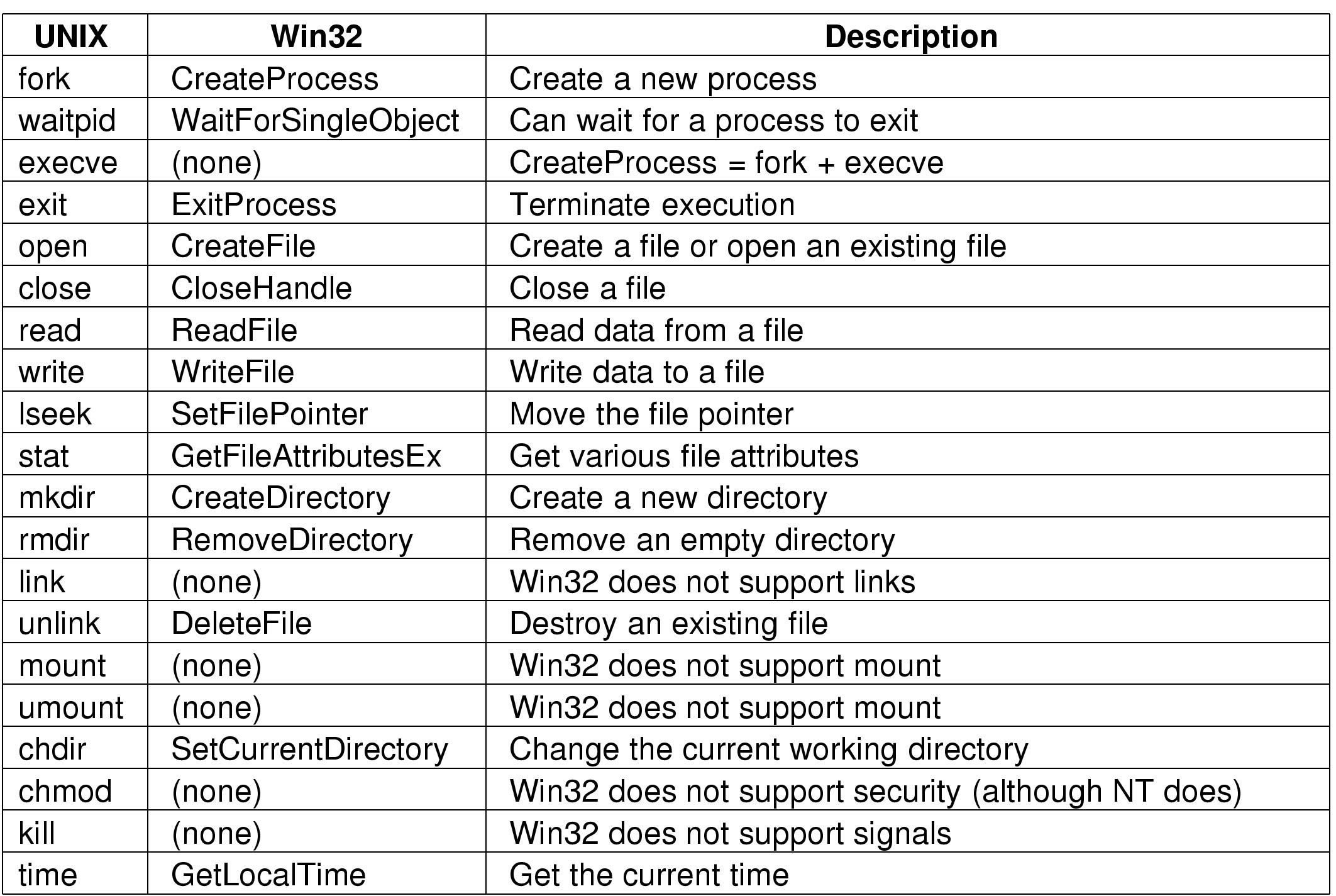
Llamadas al Sistema‏
Algunas llamadas a la API Win32

Slide 37
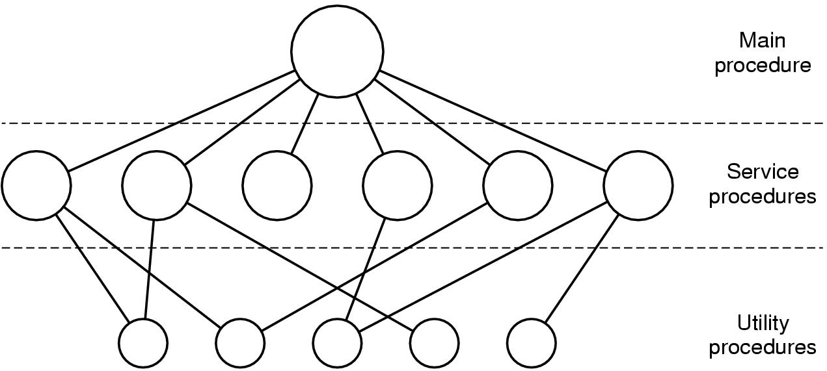
Estructura de un SO (1)‏
Estructura simple de un sistema monolítico
Notes:
A monolithic kernel is a kernel architecture where the entire kernel is run in kernel space in supervisor mode.
Even if every module servicing these operations is separate from the whole, the code integration is very tight and difficult to do correctly, and, since all the modules run in the same address space, a bug in one module can bring down the whole system. However, when the implementation is complete and trustworthy, the tight internal integration of components allows the low-level features of the underlying system to be effectively utilized, making a good monolithic kernel highly efficient. In a monolithic kernel, all the systems such as the filesystem management run in an area called the kernel mode.
Most modern monolithic kernels such as OpenVMS, Linux, FreeBSD and Solaris can dynamically load (and unload) executable modules at runtime. This modularity of the kernel is at the binary (image) level and is not at the kernel architecture level.
Dynamically loadable modules incur a small overhead when compared to building the module into the kernel image, however in some cases loading modules dynamically (as-needed) helps to keep the amount of code running in kernel space to a minimum.

Slide 38
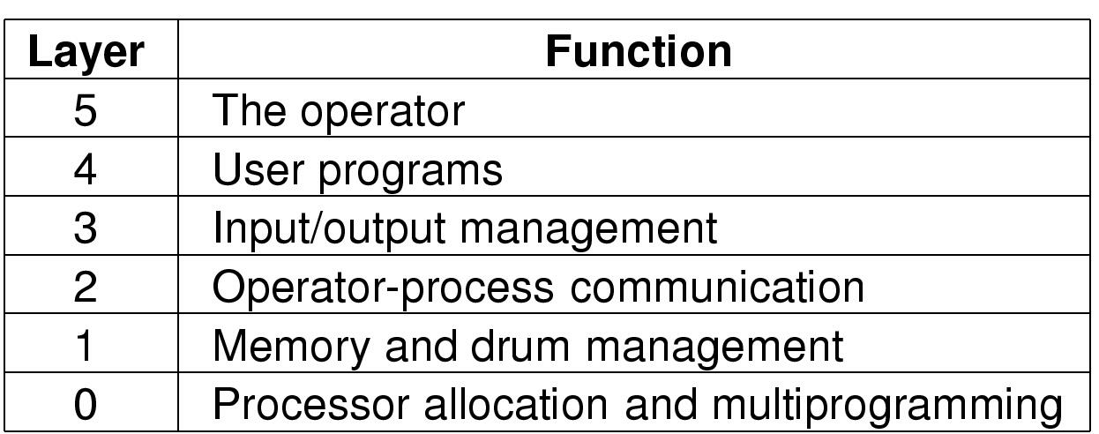
Estructura de un SO (2)‏
Estructura del SO THE
Notes:
SO en capas
SO creado por Dijkstra y fue el primero estructurado en capas.
En esta estructura un servicio de determinada capa sólo puede llamar a servicios de la capa anterior, cada capa tiene que ocuparse de resolver sus cosas y se basa en las abstracciones de la capa anterior.
En THE esta arquitectura era una ayuda al diseño, sin embargo en MULTICS (anillos) existía protección de hardware para asegurar esto.

Slide 39
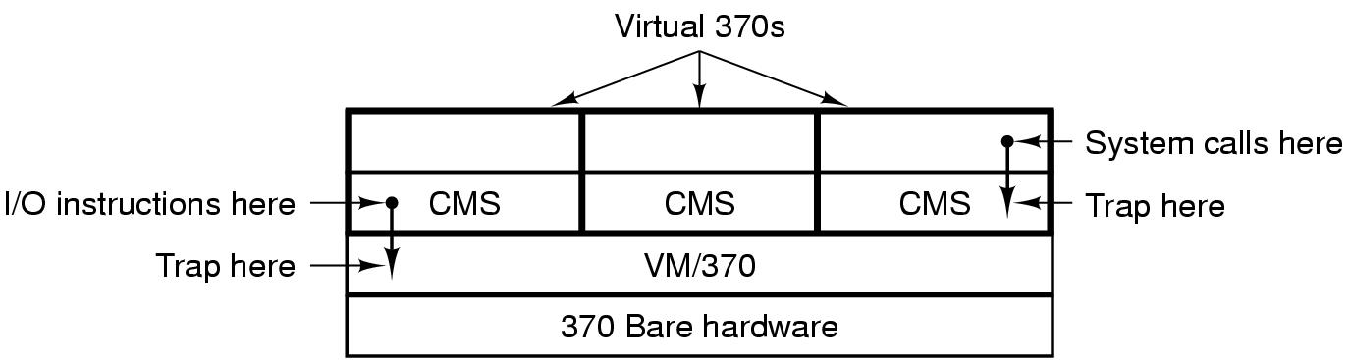
Estructura del SO (3)‏
Estructura del VM/370 con CMS
Notes:
Maquinas virtuales
Un SO de tiempo compartido, brinda 2 funciones básicas: multiprogramacióny una abstracción del hardwre. Con el SO VM/370 (para System/370) se separan estas 2 funciones.
El usuario obtiene una copia exacta del HW (multiprogramación) que puede ejecutar cualquier sistema operativo ejecutable en la máquina real por ejemplo CMS (Conversational Control System) un sistema interactivo monousario.
Cuando un programa CMS ejecuta una llamada al sistema, CMS ejecuta las operaciones de E/S por ejemplo en su máquina virtual no en VM/370. El VM/370 atrapa estas llamadas y las ejecuta en el hardware real.

Slide 40
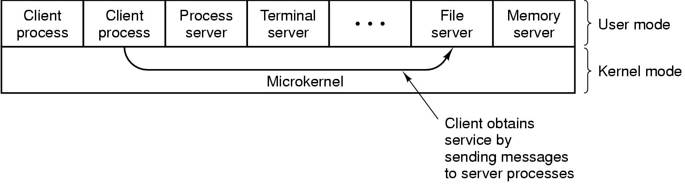
Estructura de un SO (4)‏
Estructura cliente-servidor
Notes:
A microkernel is a minimal computer operating system kernel which, in its purest form, provides no operating-system services at all, only the mechanisms needed to implement such services, such as low-level address space management, thread management, and inter-process communication (IPC). The microkernel is the only part of the system executing in a kernel mode. The actual operating-system services are provided by user-mode servers. These include device drivers, protocol stacks, file systems and user-interface code.
La ventaja de los microkernels es que una falla de alguno de los servicio no hará que falle todo el sistema porque se ejecutan en modo usuario.
Este modelo es fácilmente adaptable a un sistema distribuido como se ve en la siguiente figura.

Slide 41
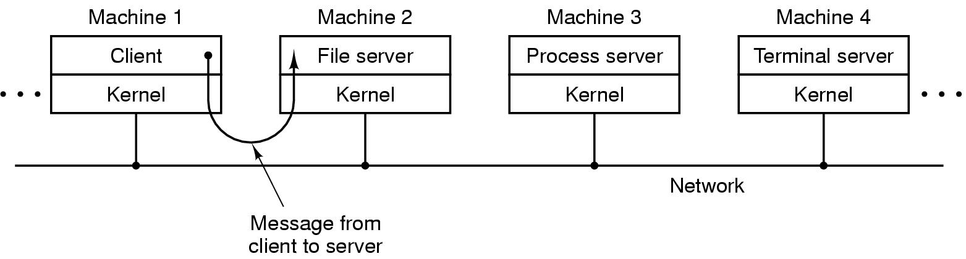
Estructura de un SO (5)‏
Estructura cliente servidor en un sistema distribuido

